Slide 1


PROJETO REDES DE COMUNICAÇÃO
Aluno: Rúben Castro;
Número: 21;
Turma: 12I-1;

Slide 2


Exercício 2;
Exercício 3;

Slide 3
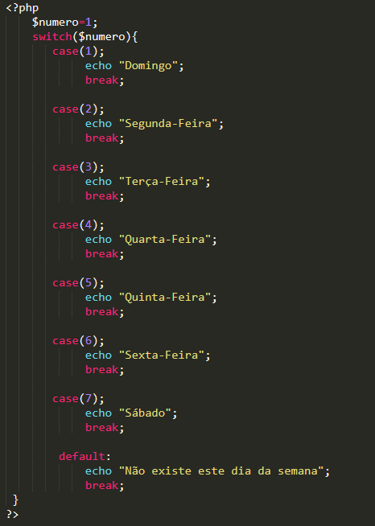
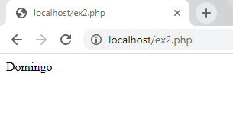

Exercício 2
Criei uma variável numero que vai receber um numero, depois criei um switch onde vai guardar toda a informação a que cada numero corresponde.
No exercício 2 o pretendido era criar um programa em PHP sem utilizar arrays, que devolvesse o dia da semana
consoante o número (1..7) que tivermos guardado numa variável.

Slide 4
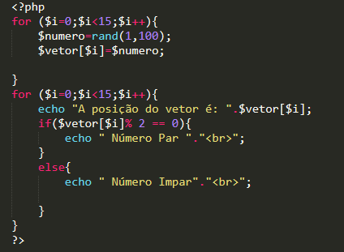
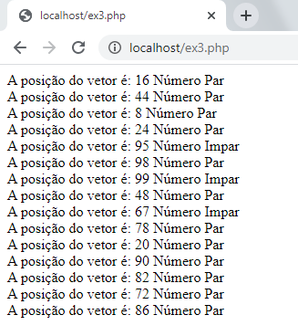
Exercício 3
Comecei por criar um “for” que vai de 1 a 15 e que recebe um numero de 1 a 1000 que é guardado no vetor.
Criei outro “for” que diz a posição do vetor e do numero que nela esta guardado, por ultimo dentro desse”for” criei outro que vai calcular se o numero guardado no vetor par ou impar.
No exercício 3 o pretendido criar um programa em PHP que permita armazenar 15 números inteiros aleatórios (1 a 1000) num vetor (array).

Slide 5

FIM

